Slide 1
ỦY BAN NHÂN DÂN QUẬN 3 PHÒNG GIÁO DỤC VÀ ĐÀO TẠO

Slide 2
ỦY BAN NHÂN DÂN QUẬN 3 TRƯỜNG TIỂU HỌC NGUYỄN THI
MÔN TOÁN
Giáo viên thực hiện: Đồng Thị Thanh Thuỷ
Quận 3, ngày 7 tháng 12 năm 2021

Slide 3
Nhân một số với một hiệu

Slide 4
Ví dụ: Tính và so sánh giá trị của hai biểu thức:
3 × (7 – 5) và 3 × 7 – 3 × 5
Ta có:
3 × (7 – 5)
= 3 × 2
= 6
3 × 7 – 3 × 5
= 21 – 15
= 6
?
Vậy : 3 × (7 – 5) 3 × 7 – 3 × 5
=

Slide 5
Số
bị trừ
Số
trừ
Vậy : 3 × ( 7 – 5 ) = 3 × 7 – 3 × 5
Một số
Một hiệu
Khi nhân một số với một hiệu, ta có thể làm như thế nào ?
Khi nhân một số với một hiệu, ta có thể lần lượt nhân số đó với số bị trừ và số trừ, rồi trừ hai kết quả cho nhau.
=
a × b – a × c
a × ( b – c )

Slide 6
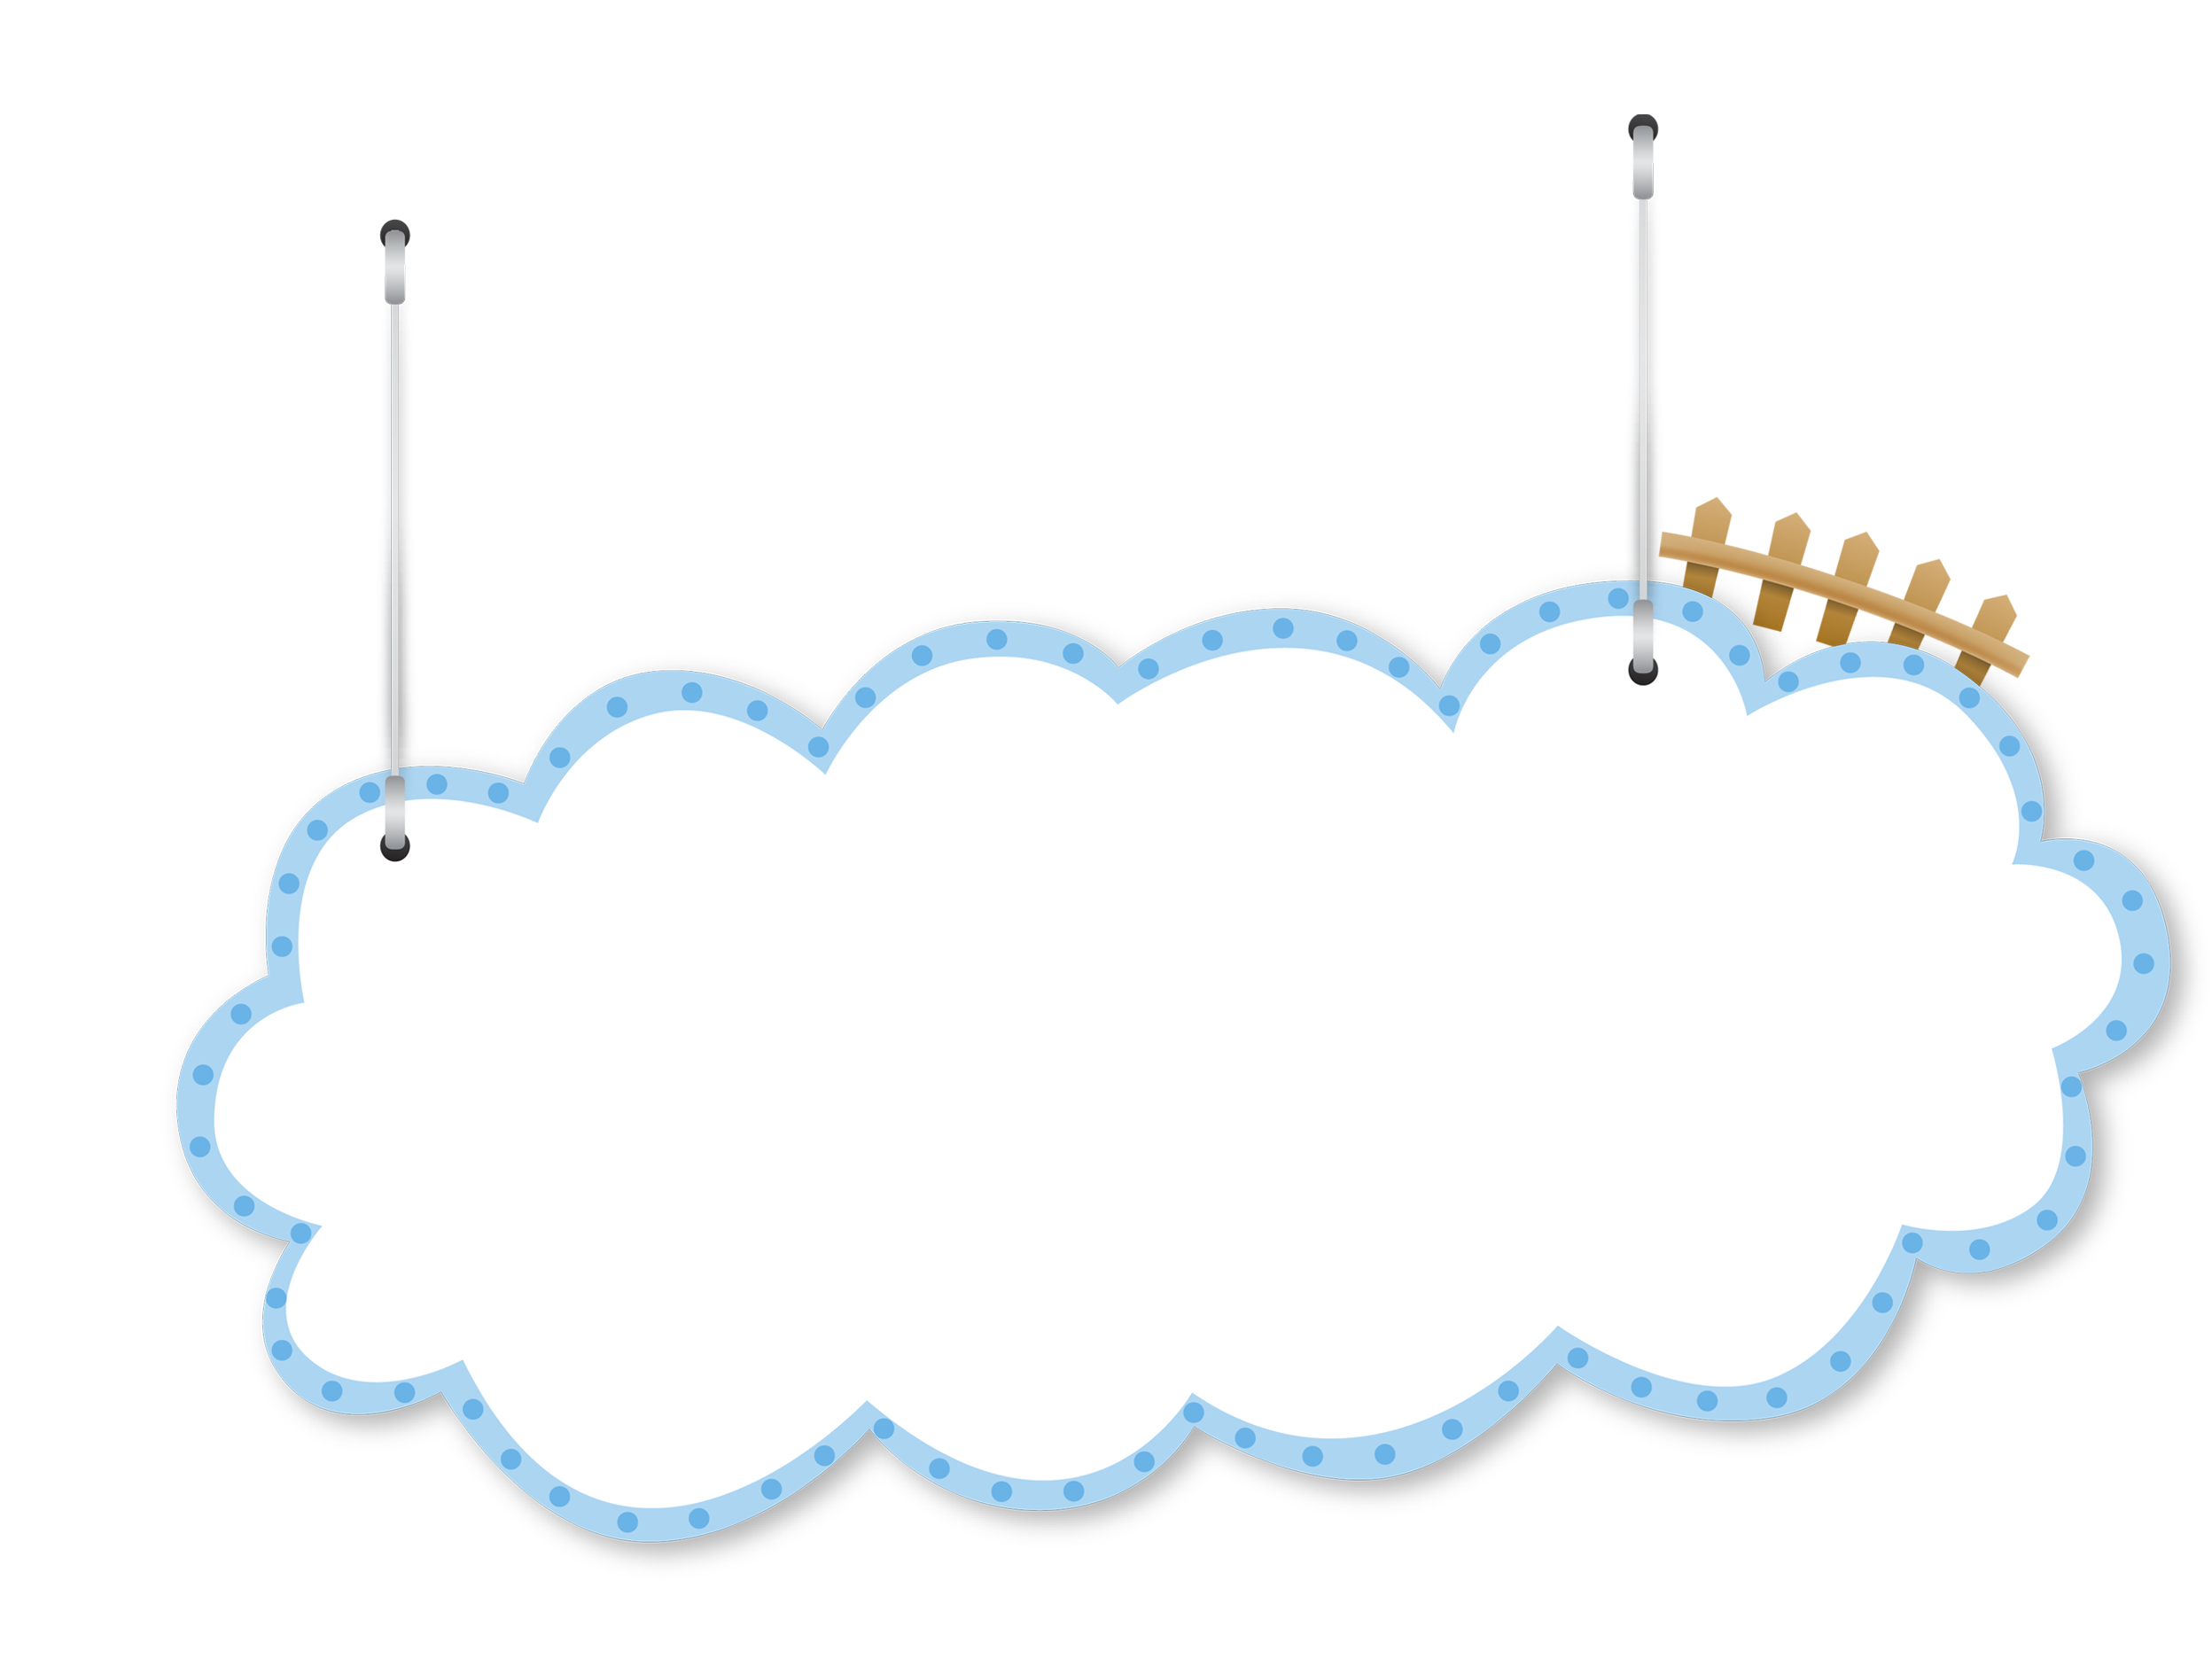
Quy tắc nhân một số với một hiệu
Khi nhân một số với một hiệu ta có thể nhân lần lượt số đó với số bị trừ và số trừ, rồi trừ hai kết quả cho nhau .
a x (b – c) = a x b - a x c

Slide 7
THỰC HÀNH
小（二）班

Slide 8
Bài 1: Tính giá trị của biểu thức rồi viết vào ô trống (theo mẫu):
a | b | c | a × ( b – c ) | a × b – a × c
3 | 7 | 3
6 | 9 | 5
8 | 5 | 2
3 × (7 – 3) = 12
3 × 7 – 3 × 3 = 12
6 × (9 – 5) = 24
6 × 9 – 6 × 5 = 24
8 × (5 – 2) = 24
8 × 5 – 8 × 2 = 24

Slide 9
Bài 3: Một cửa hàng bán trứng có 40 giá để trứng, mỗi giá để trứng có 175 quả. Cửa hàng đã bán hết 10 giá trứng. Hỏi cửa hàng đó còn lại bao nhiêu quả trứng ?
Tóm tắt
Có : 40 giá để trứng
1 giá : 175 quả
Đã bán : 10 giá trứng
Còn lại : … quả trứng ?

Slide 10
Bài 3:
Bài giải
Cách 1:
Cửa hàng còn lại số giá trứng là:
40 – 10 = 30 (giá trứng)
Cửa hàng còn lại số quả trứng là:
175 x 30 = 5250 (quả)
Đáp số: 5250 quả trứng
Bài giải
Cách 2:
Số trứng ở 40 giá là:
175 x 40 = 7000 (quả)
Số trứng ở 10 giá là:
175 x 10 = 1750 (quả)
Cửa hàng còn lại số quả trứng là:
7000 – 1750 = 5250 (quả)
Đáp số: 5250 quả trứng

Slide 11
Bài 4: Tính và so sánh giá trị của hai biểu thức :
(7 - 5) × 3 và 7 × 3 - 5 × 3
Từ kết quả so sánh, nêu cách nhân một hiệu với một số.
Bài giải
Ta có:
(7 – 5) × 3
= 2 × 3
= 6
7 × 3 – 5 × 3
= 21 – 15
= 6
=
?
Vậy : (7 – 5) × 3 7 × 3 – 5 × 3
Khi nhân một hiệu với một số, ta có thể lần lượt nhân số bị trừ, số trừ của hiệu với số đó rồi trừ các kết quả cho nhau.

Slide 12
Quy tắc nhân một số với một hiệu
Khi nhân một hiệu với một số ta có thể lần lượt nhân số bị trừ, số trừ của hiệu với số đó rồi trừ hai kết quả cho nhau.
(a-b) x c = a x c – b x c

Slide 13
a x (b – c) = a x b - a x c
(a - b) x c = a x c – b x c

Slide 14
VÒNG QUAY
MAY MẮN
30
20
1
2
40
10
50
80
3
4
60
70
5
QUAY

Slide 15
128 X 12 - 128 X 2 = ……………………
A. 128 X ( 12- 2)
B. 128 X 20 - 80
C. 128 + (80 -20 )
D. 128 X( 28 X 80)
QUAY VỀ

Slide 16
15 X 110 - 15 X 7 - 15 X 3 = ………………….
A. 15 X( 110 +7+3)
B. 15 X ( 110 - 7- 3)
C. 15 + ( 110 – 7- 3)
D. 15X ( 110 X 7 X 3)
QUAY VỀ

Slide 17
Gía trị của biểu thức 12 x 15 - 12 x 5 là:
A. 120
B. 1200
C. 96
D. 110
QUAY VỀ

Slide 18
Tính bằng cách thuận tiện:
20 x 130 - 20 x30= ………
20 x 130 - 20 x 30 = 2600 - 600
= 2000
B. 20 x 130 - 20 x 30 = 20 X (130 - 30)
= 20 X 100
= 2000
QUAY VỀ

Slide 19
Phát biểu qui tắc nhân một số với một hiệu.
Khi nhân một số với một hiệu, ta có thể lần lượt nhân số đó với số bị trừ và số trừ, rồi trừ hai kết quả cho nhau.

Slide 20
Em hãy chọn biểu tượng thể hiện mức độ yêu thích bài học của em:
Rất hài lòng
Hài lòng
Chưa hài lòng

Slide 21
ỦY BAN NHÂN DÂN QUẬN 3 TRƯỜNG TIỂU HỌC NGUYỄN THI
XIN CHÂN THÀNH CÁM ƠN
Giáo viên thực hiện: Đồng Thị Thanh Thuỷ
Trang website của trường Nguyễn Thi https://thnguyenthiq3.hcm.edu.vn

